Slide 1
De l’usage des outils informatiques à la recherche en Informatique
mathieu.muratet@insei.fr

Slide 2
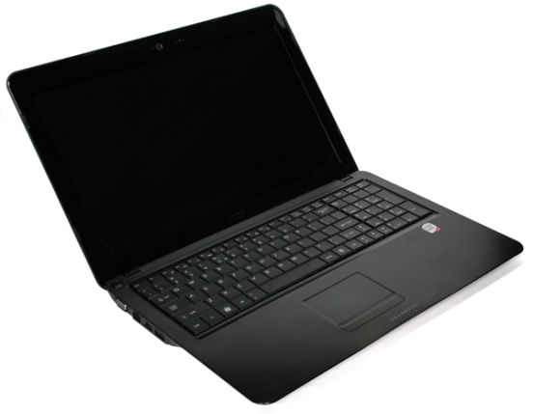


Qu’est ce que l’Informatique ?
TICE
Science du traitement de l’information

Slide 3

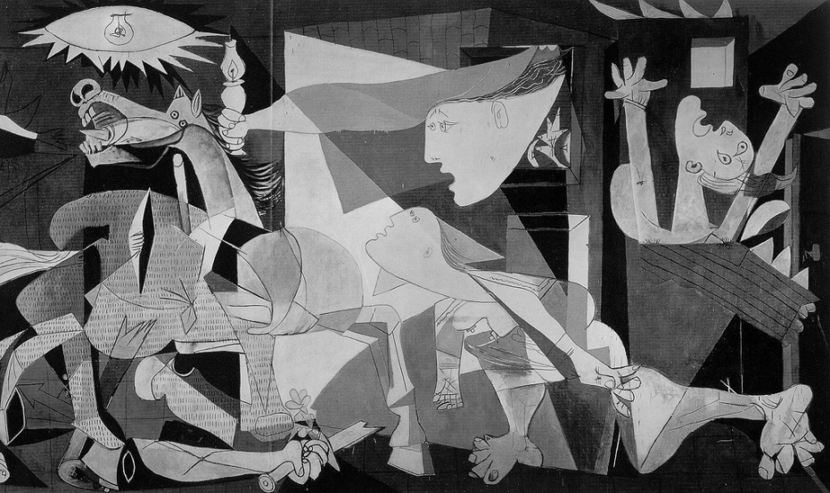

Qu’est ce que l’Informatique ?
Computer Science

Slide 4
Qu’est ce que l’Informatique ?
TICE
TICE : Technologie de l’Information et de la Communication pour l’Enseignement
Usage de l’outil Informatique ≠ Informatique

Slide 5


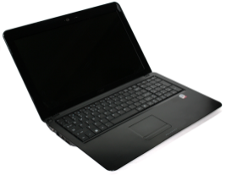


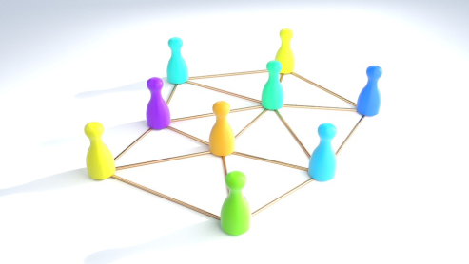

Qu’est ce que l’Informatique ?
…
Problématiques
transversales

Slide 6
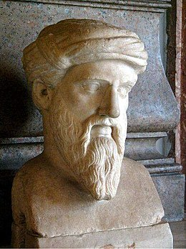
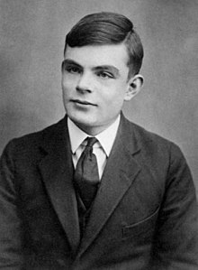
Qu’est ce que l’Informatique ?
-500
1936
0
Compétences NSI (Numérique et Sciences Informatiques)
analyser et modéliser un problème en termes de flux et de traitement d’informations
décomposer un problème en sous-problèmes
concevoir des solutions algorithmiques
traduire un algorithme dans un langage de programmation (comprendre et réutiliser des codes sources existants)
mobiliser des concepts et des technologies
développer des capacités d’abstraction et de généralisation.
1970
1980
1990
2000
2010
L’Informatique à l’école
https://eduscol.education.fr/document/30010/download

Slide 7
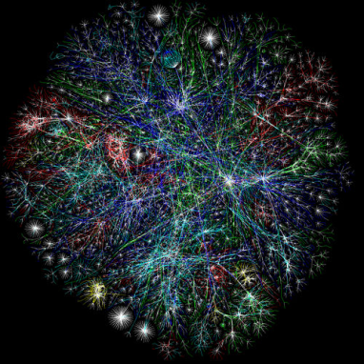


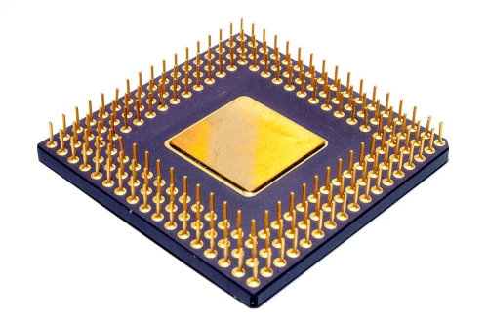


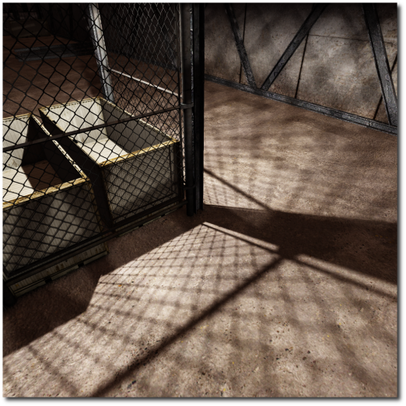
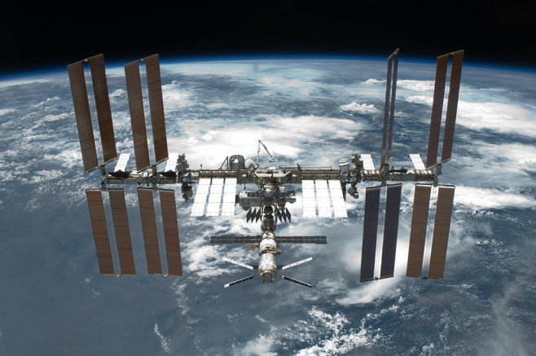
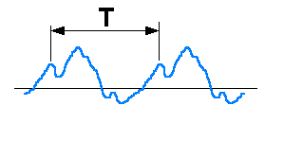
Exemples de recherches en Informatique

Slide 8
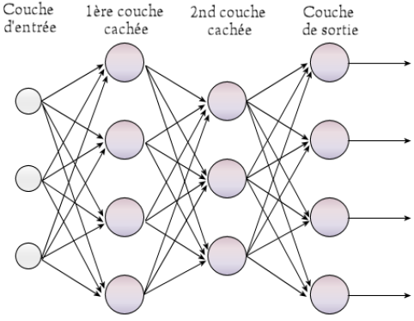
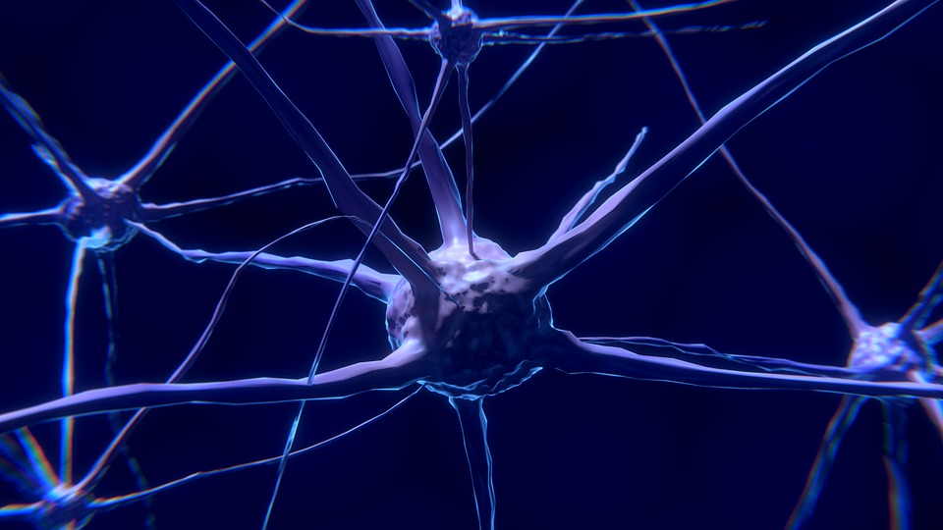
Focus sur l’Intelligence Artificielle
Algorithme permettant à une machine de prendre des décisions ou de faire des prédictions
Apprentissage supervisé (machine learning, deep learning)
  https://cloud.google.com/vision/#dmonstration-de-lapivision
Apprentissage non-supervisé
  https://www.youtube.com/watch?v=iNL5-0_T1D0&t=222s
Apprentissage par renforcement
  https://www.youtube.com/watch?v=UMSNBLAfC7o&t=47s

Slide 9

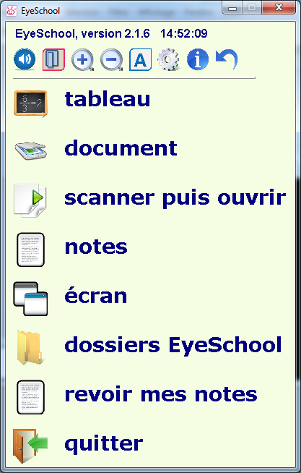


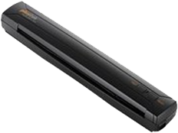
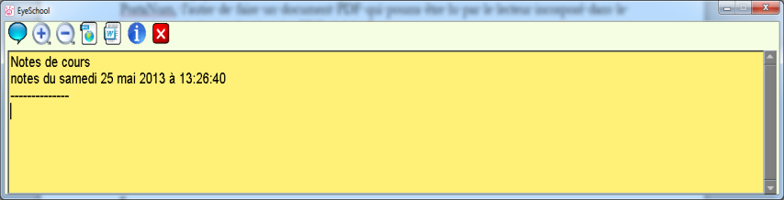
Exemples d’applications
Projet EyeSchool
Objectif : aide à la prise de note pour des élèves déficients sensoriels ou présentant des troubles sévères du langage
  Lieu : 4 régions (Ile de France, PACA, Midi-Pyrénées, Pays de la Loire)
  Effectifs : 400 élèves
  Début : janvier 2013
  Durée : 2 ans

Slide 10
Exemples d’applications
LireCouleur
Objectif : mise en évidence d’unités textuelles dans un texte écrit
  Identification
    Des syllabes
    Des phonèmes
Modèle à base de règles

Slide 11
Exemples d’applications
Synthèse vocale
Objectif : l’ordinateur produit une voix de synthèse à partir d’unités textuelles
Traitement du signal
Reconnaissance vocale
Objectif : l’ordinateur analyse le signal audio pour réaliser des actions
Deep learning

Slide 12
Exemples d’applications
Clavier virtuel
Objectif : permettre à des personnes avec handicap moteur de saisir des textes sur ordinateur
Dasher : apprentissage supervisé et modèle prédictif statistique + Analyse d’image
http://www.inference.org.uk/dasher/

Slide 13
Conclusion
Ordinateur
TICE
Mathématiques
Recherche en Informatique et handicap ou BEP ?
≠ Informatique

Slide 14
Contact
INSEI
Mathieu Muratet
58/60, avenue des Landes
92150 Suresnes
+33 (0) 1 41 44 31 00
mathieu.muratet@inshea.fr

